Slide 1

小凡翻翻
项目展开方式交流
董弈伯 邓宏宇 王力凡 张金源 周稚宜

Slide 2
现有翻译软件的痛点
需要跳转翻译
图片格式无法复制
我们的产品
以插件形式实现截图翻译
兼容支持划词翻译
快捷添加至生词本

Slide 3
主题索引
-
代码管理
项目管理
组织形式
困难与解决

Slide 4

代码管理

Slide 5
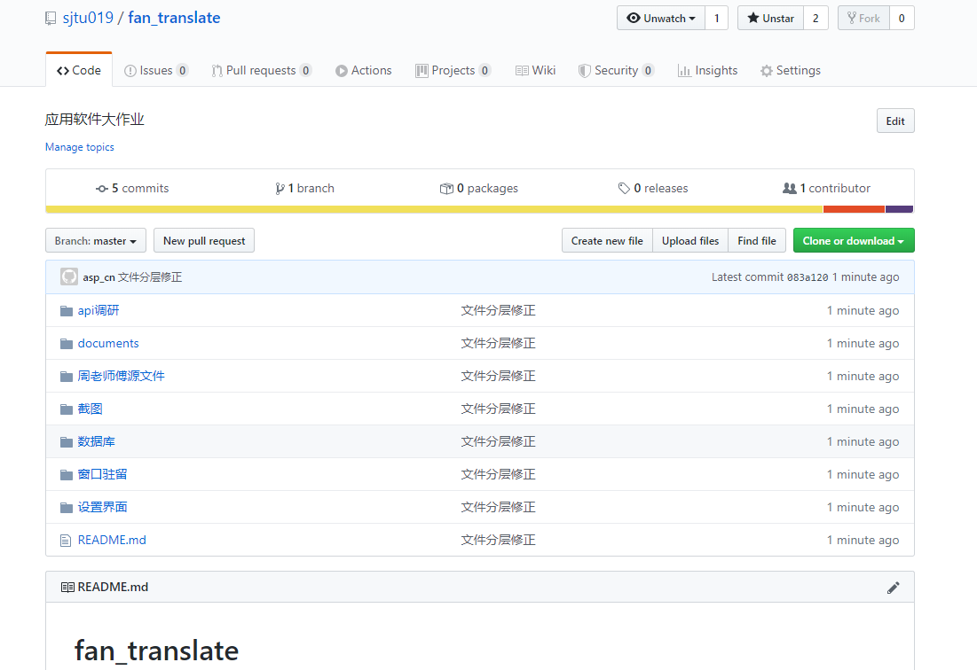

代码管理

Slide 6

项目管理

Slide 7
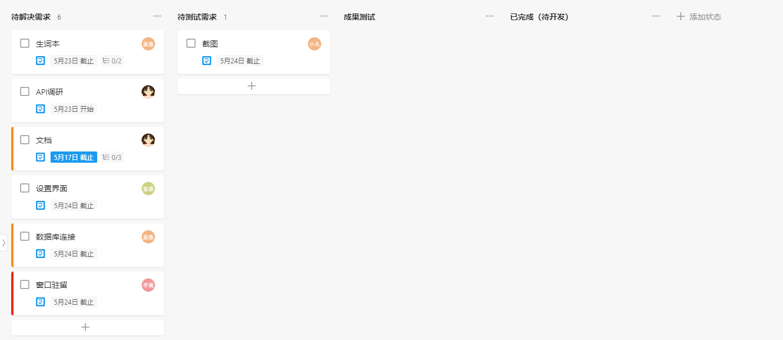
项目管理

Slide 8
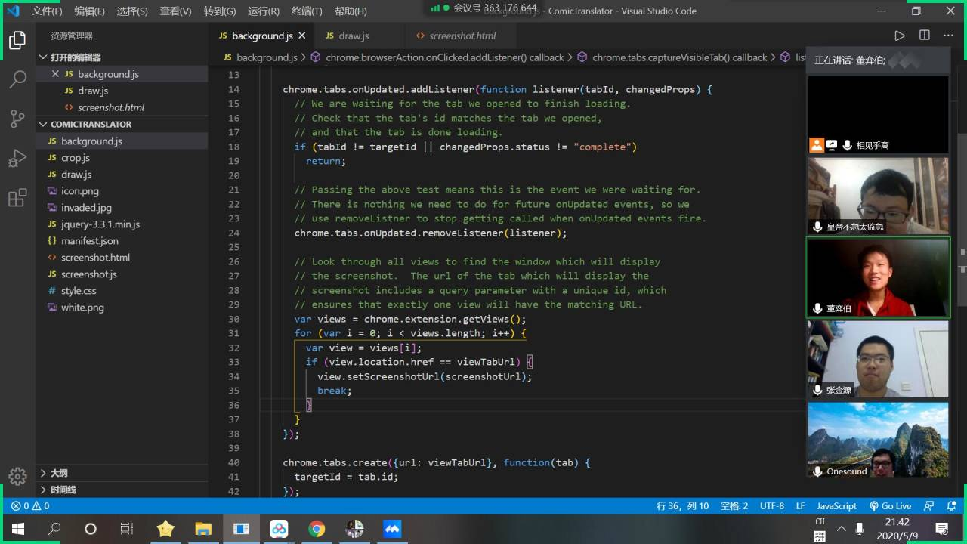
组织形式

Slide 9

困难与解决

Slide 10
完

